Slide 1


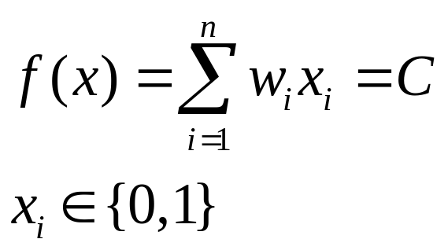
0-1背包问题
问题定义：
给定n种物品集合N={1,2,…,n}和一个容量为C的背包，记每种物品的重量为
每种物品只有装入或不装入两种状态 ，求这些物品的重量之和能否装满背包C

Slide 2
0-1背包问题
法一：暴力求解
考虑所有情况，每件物品有选和不选2种情况，
n个物品，每个两种情况，一共2^{n} 种情况
时间复杂度O(2^{n}),指数级别，NP问题！

Slide 3
0-1背包问题
法二：动态规划
动态规划主要用于组合优化问题，即求一个离散问题在某种意义下的最优解，有时也用于组合计数问题。
那么，什么样的问题适合用动态规划求解呢?
适合用动态规划求解的问题的两个基本要素:
(1)最优子结构性质
一个问题可用动态规划有效求解的基本要求是该问题具有最优子结构性质，通俗地讲即大问题的最优解包含其子问题的最优解。

Slide 4
0-1背包问题
法二：动态规划
(2)子问题重叠性质
动态规划所针对的问题还有另外一个显著的特征，即它所对应的子问题树中的子问题呈现大量的重复，称为子问题重叠性质。
在应用动态规划时，对于重复出现的子问题，只需在第一次遇到时加以求解，并把答案保存起来，以便以后再遇到时直接引用，不必重新求解，从而大大地提高解题的效率。
相比之下，一般的搜索技术，对于某个子问题，不管是否已经求解过，只要遇上，就会再次对它求解，因而影响了解题的效率。

Slide 5
0-1背包问题
动态规划
- 设置状态：dp [ i ][ j ]代表weights下标[ 0, i ]区间里的所有整数，在其中选取一些物品，使重量之和正好等于整数 j
- 状态转移方程：
  1.不选择weights[ i ]：dp[ i ][ j ] = dp[ i-1 ][ j ]
  2. 选择weights[ i ]:
    j == weights[i] dp[ i ][ j ] = true,
    j > weights[i] dp[ i ][ j ] = dp[ i-1 ][ j - weights[ i ] ]
    - 初始化：
      dp[ i ][ j ] = false

Slide 6
0-1背包问题
初始化
Vol Wei | 0 | 1 | 2 | 3 | 4 | 5 | 6 | 7 | 8 | 9 | 10 | 11
1 | F | F | F | F | F | F | F | F | F | F | F | F
3 | F | F | F | F | F | F | F | F | F | F | F | F
11 | F | F | F | F | F | F | F | F | F | F | F | F
7 | F | F | F | F | F | F | F | F | F | F | F | F

Slide 7
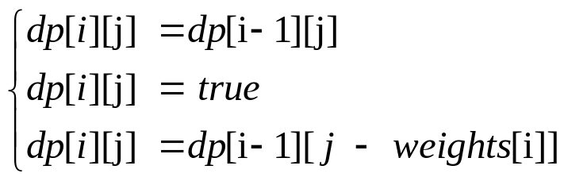
0-1背包问题
  状态转移
Vol Wei | 0 | 1 | 2 | 3 | 4 | 5 | 6 | 7 | 8 | 9 | 10 | 11
1 | T | T | F | F | F | F | F | F | F | F | F | F
3 | F | F | F | F | F | F | F | F | F | F | F | F
11 | F | F | F | F | F | F | F | F | F | F | F | F
7 | F | F | F | F | F | F | F | F | F | F | F | F

Slide 8
0-1背包问题
  状态转移
Vol Wei | 0 | 1 | 2 | 3 | 4 | 5 | 6 | 7 | 8 | 9 | 10 | 11
1 | T | T | F | F | F | F | F | F | F | F | F | F
3 | T | T | F | T | T | F | F | F | F | F | F | F
11 | F | F | F | F | F | F | F | F | F | F | F | F
7 | F | F | F | F | F | F | F | F | F | F | F | F

Slide 9
0-1背包问题
状态转移
Vol Wei | 0 | 1 | 2 | 3 | 4 | 5 | 6 | 7 | 8 | 9 | 10 | 11
1 | T | T | F | F | F | F | F | F | F | F | F | F
3 | T | T | F | T | T | F | F | F | F | F | F | F
11 | T | T | F | T | T | F | F | F | F | F | F | T
7 | F | F | F | F | F | F | F | F | F | F | F | F

Slide 10
0-1背包问题
状态转移
Vol Wei | 0 | 1 | 2 | 3 | 4 | 5 | 6 | 7 | 8 | 9 | 10 | 11
1 | T | T | F | F | F | F | F | F | F | F | F | F
3 | T | T | F | T | T | F | F | F | F | F | F | F
11 | T | T | F | T | T | F | F | F | F | F | F | T
7 | T | T | F | T | T | F | F | T | T | F | T | T

Slide 11
0-1背包问题
状态转移：2不放才可满足 j 容量，1放才满足，3放与不放都满足
Vol Wei | 0 | 1 | 2 | 3 | 4 | 5 | 6 | 7 | 8 | 9 | 10 | 11
1 | 2 | 1 | F | F | F | F | F | F | F | F | F | F
3 | 2 | 2 | F | 1 | 1 | F | F | F | F | F | F | F
11 | 2 | 2 | F | 2 | 2 | F | F | F | F | F | F | 1
7 | 2 | 2 | F | 2 | 2 | F | F | 1 | 1 | F | 1 | 3

Slide 12
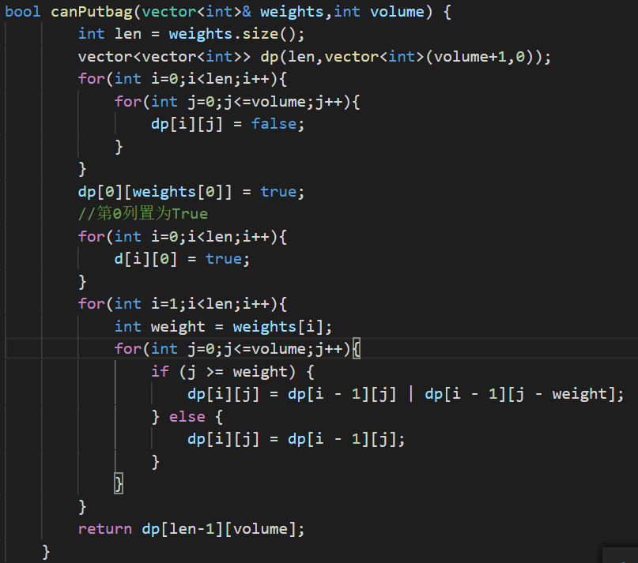
0-1背包问题

Slide 13
0-1背包问题
在最后，我们再来回忆今天我们学到了什么。
一、动态规划的两个基本特征：
    最优子结构
    重叠子问题
二、备忘录算法：
    引入哈希表存储不同参数的结果
三、动态规划
    逆向思维，从底向上递推过程，进一步降低算法复杂度

Slide 14
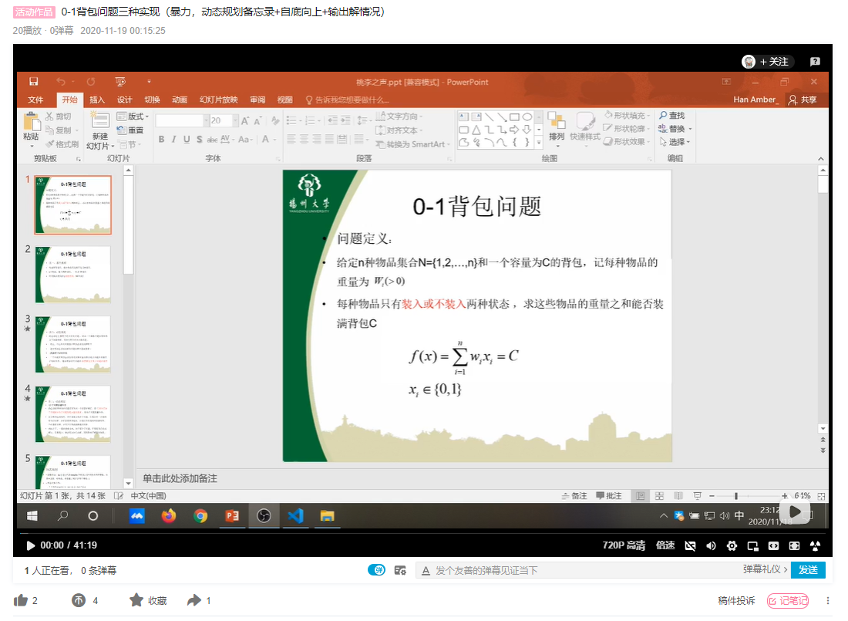
0-1背包问题

Slide 15
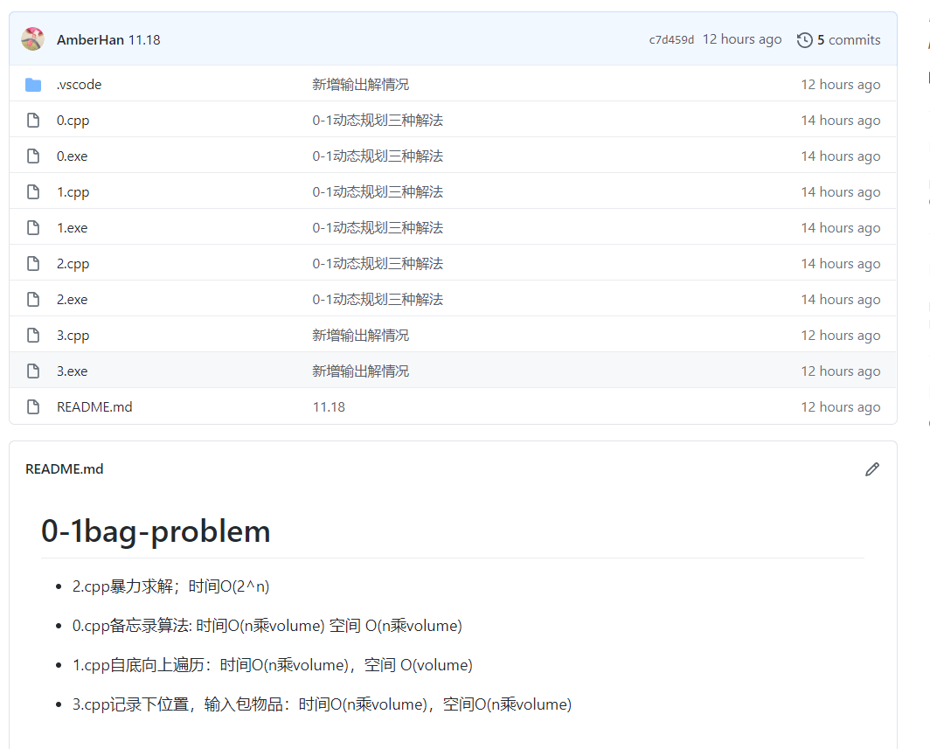
0-1背包问题

Slide 16
0-1背包问题
课后资料：
1. github代码：
https://github.com/AmberHan/CodeEveryDay
2. B站视频（0-1背包问题三种实现）： https://www.bilibili.com/video/bv1zK4y1Z74c
3. 文档说明：
donghan.info

